Slide 1


第一章 集合与常用逻辑用语
1.4 充分条件与必要条件
1.4.1 充分条件与必要条件

Slide 2
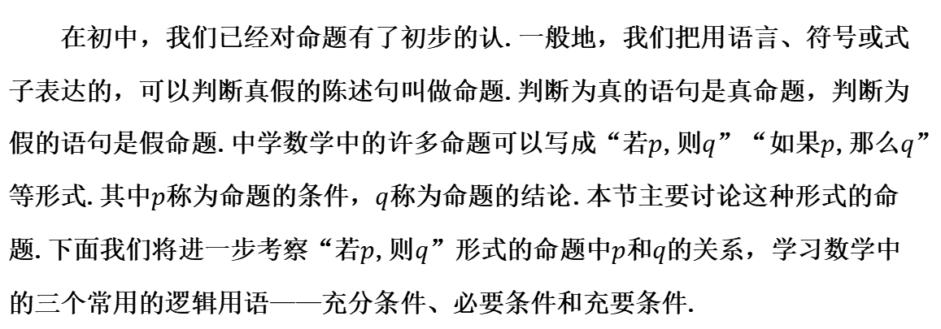
复习导入
在初中，我们已经对命题有了初步的认.一般地，我们把用语言、符号或式子表达的，可以判断真假的陈述句叫做命题.判断为真的语句是真命题，判断为假的语句是假命题.中学数学中的许多命题可以写成“若$$p$$,则$$q$$”“如果$$p$$,那么$$q$$”等形式.其中$$p$$称为命题的条件，$$q$$称为命题的结论.本节主要讨论这种形式的命题.下面我们将进一步考察“若$$p$$,则$$q$$”形式的命题中$$p$$和$$q$$的关系，学习数学中的三个常用的逻辑用语——充分条件、必要条件和充要条件.

Slide 3
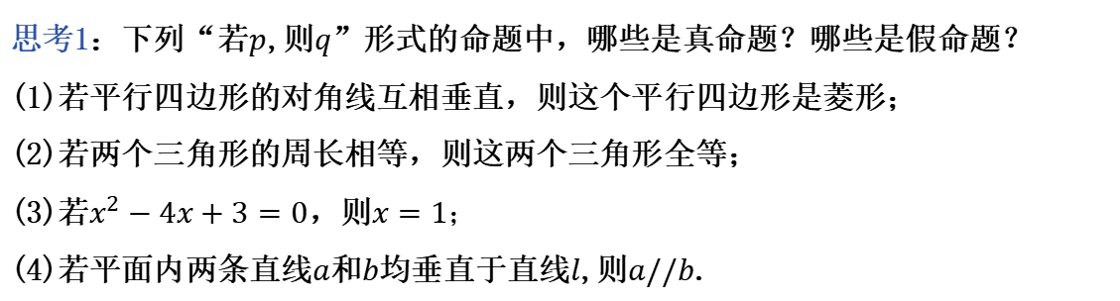
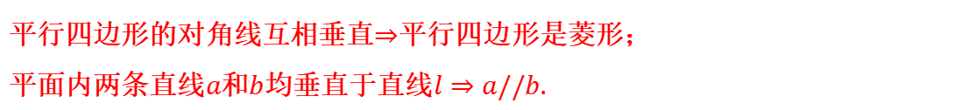
新知探索
思考1：下列“若$$p$$,则$$q$$”形式的命题中，哪些是真命题？哪些是假命题？
(1)若平行四边形的对角线互相垂直，则这个平行四边形是菱形；
(2)若两个三角形的周长相等，则这两个三角形全等；
(3)若$$x^{2}−4x+3=0$$，则$$x=1$$；
(4)若平面内两条直线$$a$$和$$b$$均垂直于直线$$l$$,则$$a//b$$.
在命题(1)(4)中，由条件$$p$$通过推理可以得出结论$$q$$，所以它们是真命题.
平行四边形的对角线互相垂直$$⇒$$平行四边形是菱形；
平面内两条直线$$a$$和$$b$$均垂直于直线$$l⇒a//b.$$

Slide 4
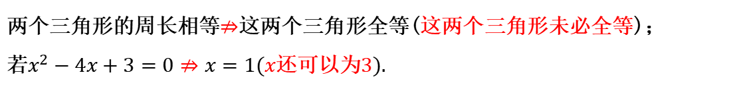
新知探索
思考1：下列“若$$p$$,则$$q$$”形式的命题中，哪些是真命题？哪些是假命题？
(1)若平行四边形的对角线互相垂直，则这个平行四边形是菱形；
(2)若两个三角形的周长相等，则这两个三角形全等；
(3)若$$x^{2}−4x+3=0$$，则$$x=1$$；
(4)若平面内两条直线$$a$$和$$b$$均垂直于直线$$l$$,则$$a//b$$.
在命题(2)(3)中，由条件$$p$$不能得出结论$$q$$，所以它们是假命题.
两个三角形的周长相等$$⇏$$这两个三角形全等(这两个三角形未必全等)；
若$$x^{2}−4x+3=0⇏x=1$$($$x$$还可以为$$3).$$

Slide 5
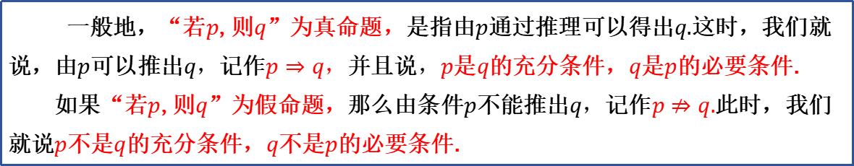
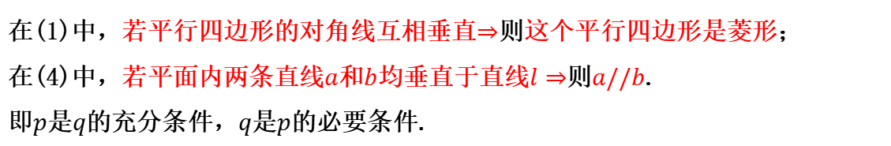
新知探索
一般地，“若$$p$$,则$$q$$”为真命题，是指由$$p$$通过推理可以得出$$q.$$这时，我们就说，由$$p$$可以推出$$q，$$记作$$��⇒q，$$并且说，$$p$$是$$q$$的充分条件，$$q$$是$$p$$的必要条件.
如果“若$$p$$,则$$q$$”为假命题，那么由条件$$p$$不能推出$$q，$$记作$$p⇏q.$$此时，我们就说$$p$$不是$$q$$的充分条件，$$q$$不是$$p$$的必要条件.
在(1)中，若平行四边形的对角线互相垂直$$⇒$$则这个平行四边形是菱形；
在(4)中，若平面内两条直线$$a$$和$$b$$均垂直于直线$$l⇒$$则$$a//b$$.
即$$p$$是$$q$$的充分条件，$$q$$是$$p$$的必要条件.

Slide 6
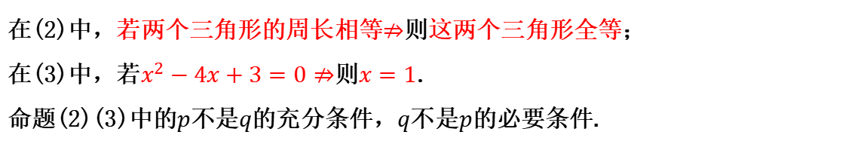
新知探索
一般地，“若$$p$$,则$$q$$”为真命题，是指由$$p$$通过推理可以得出$$q.$$这时，我们就说，由$$p$$可以推出$$q，$$记作$$��⇒q，$$并且说，$$p$$是$$q$$的充分条件，$$q$$是$$p$$的必要条件.
如果“若$$p$$,则$$q$$”为假命题，那么由条件$$p$$不能推出$$q，$$记作$$p⇏q.$$此时，我们就说$$p$$不是$$q$$的充分条件，$$q$$不是$$p$$的必要条件.
在(2)中，若两个三角形的周长相等$$⇏$$则这两个三角形全等；
在(3)中，若$$x^{2}−4x+3=0⇏$$则$$x=1$$.
命题(2)(3)中的$$p$$不是$$q$$的充分条件，$$q$$不是$$p$$的必要条件.

Slide 7
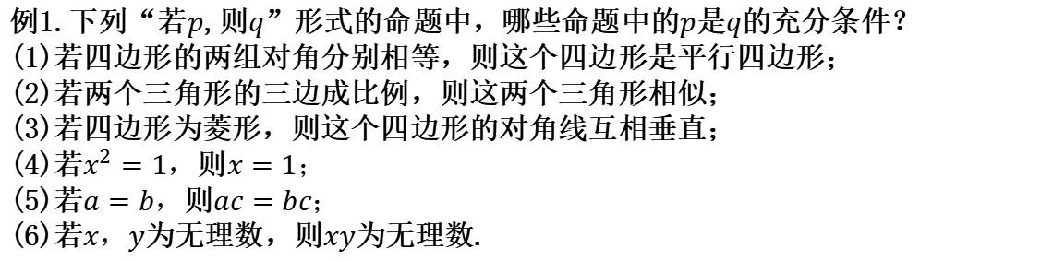
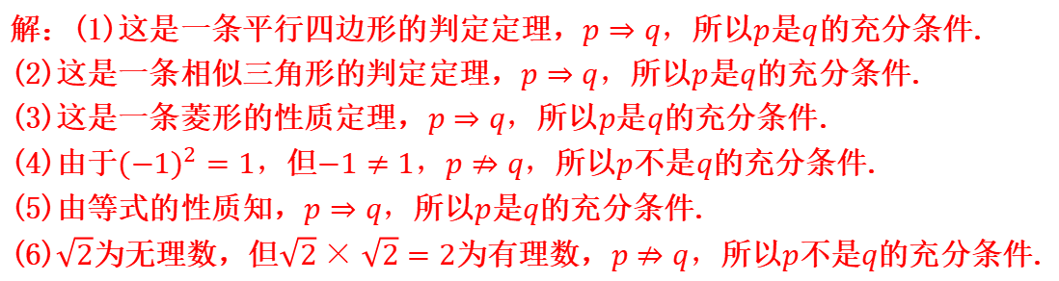
例析
例1.下列“若$$p$$,则$$q$$”形式的命题中，哪些命题中的$$p$$是$$q$$的充分条件？
(1)若四边形的两组对角分别相等，则这个四边形是平行四边形；
(2)若两个三角形的三边成比例，则这两个三角形相似；
(3)若四边形为菱形，则这个四边形的对角线互相垂直；
(4)若$$x^{2}=1，$$则$$x=1；$$
(5)若$$a=b，$$则$$ac=bc；$$
(6)若$$x，y$$为无理数，则$$xy$$为无理数.
解：(1)这是一条平行四边形的判定定理，$$p⇒q，$$所以$$p$$是$$q$$的充分条件.
(2)这是一条相似三角形的判定定理，$$p⇒q，$$所以$$p$$是$$q$$的充分条件.
(3)这是一条菱形的性质定理，$$p⇒q，$$所以$$p$$是$$q$$的充分条件.
(4)由于$${(−1)}^{2}=1$$，但$$−1≠1，p⇏q$$，所以$$p$$不是$$q$$的充分条件.
(5)由等式的性质知，$$p⇒q，$$所以$$p$$是$$q$$的充分条件.
(6)$$\sqrt{2}$$为无理数，但$$\sqrt{2}×\sqrt{2}=2$$为有理数，$$p⇏q$$，所以$$p$$不是$$q$$的充分条件.

Slide 8
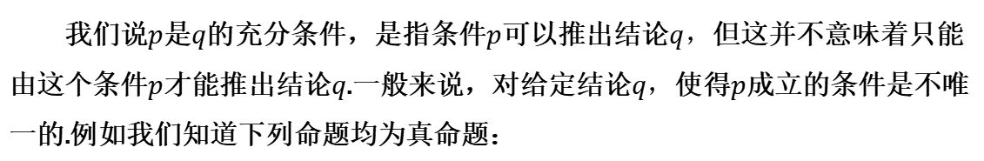
新知探索
思考2：例1中命题(1)给出了“四边形是平行四边形”的一个充分条件，即“四边形的两组对角分别相等”.这样的充分条件唯一吗？如果不唯一，那么你能再给出几个不同的充分条件吗？
我们说$$p$$是$$q$$的充分条件，是指条件$$p$$可以推出结论$$q$$，但这并不意味着只能由这个条件$$p$$才能推出结论$$q$$.一般来说，对给定结论$$q$$，使得$$p$$成立的条件是不唯一的.例如我们知道下列命题均为真命题：
v
①若四边形的两组对边分别相等，则这个四边形是平行四边形；
②若四边形的一组对边平行且相等，则这个四边形是平行四边形；
③若四边形的两条对角线互相平分，则这个四边形是平行四边形.

Slide 9
新知探索
所以，“平行四边形的两组对边分别相等”“四边形的一组对边平行且相等”“四边形的两条对角线互相平分”都是“四边形是平行四边形”的充分条件.
事实上，例1中命题(1)及上述①②③均是平行四边形的判定定理.所以，平行四边形的每一条判定定理都给出了“四边形是平行四边形”的一个充分条件，即这个条件能充分保证四边形是平行四边形.类似地，平行线的每一条判定定理都给出了“两直线平行”的一个充分条件，例如“内错角相等”这个条件就充分保证了“两条直线平行”.
一般地，数学中的每一条判定定理都给出了相应数学结论成立的一个充分条件.

Slide 10
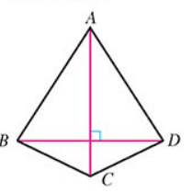
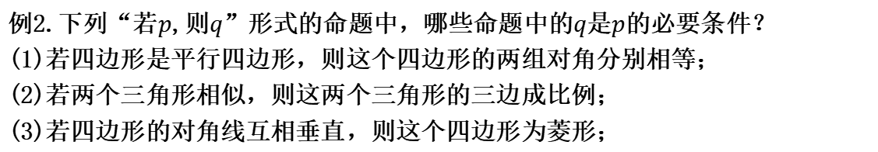
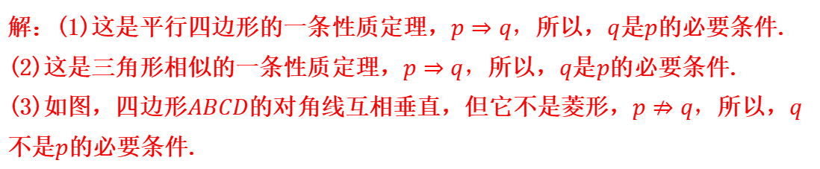
例析
例2.下列“若$$p$$,则$$q$$”形式的命题中，哪些命题中的$$q$$是$$p$$的必要条件？
(1)若四边形是平行四边形，则这个四边形的两组对角分别相等；
(2)若两个三角形相似，则这两个三角形的三边成比例；
(3)若四边形的对角线互相垂直，则这个四边形为菱形；
解：(1)这是平行四边形的一条性质定理，$$p⇒q，$$所以，$$q$$是$$p$$的必要条件.
(2)这是三角形相似的一条性质定理，$$p⇒q，$$所以，$$q$$是$$p$$的必要条件.
(3)如图，四边形$$ABCD$$的对角线互相垂直，但它不是菱形，$$p⇏q$$，所以，$$q$$不是$$p$$的必要条件.

Slide 11
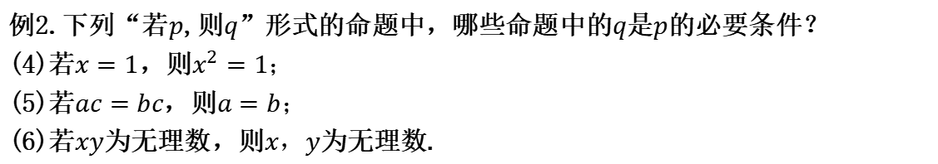
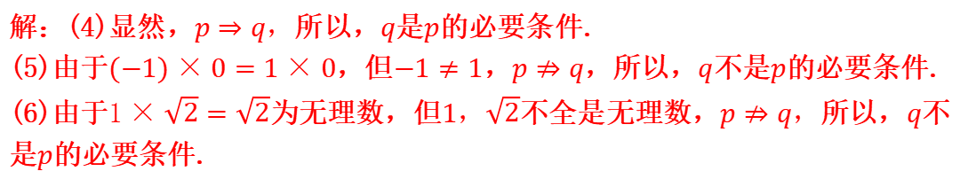
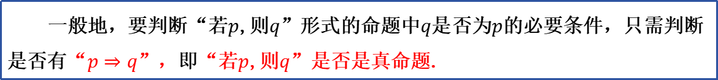
例析
例2.下列“若$$p$$,则$$q$$”形式的命题中，哪些命题中的$$q$$是$$p$$的必要条件？
(4)若$$x=1$$，则$$x^{2}=1；$$
(5)若$$ac=bc$$，则$$a=b；$$
(6)若$$xy$$为无理数，则$$x，y$$为无理数.
解：(4)显然，$$p⇒q$$，所以，$$q$$是$$p$$的必要条件.
(5)由于$$(−1)×0=1×0$$，但$$−1≠1$$，$$p⇏q$$，所以，$$q$$不是$$p$$的必要条件.
(6)由于$$1×\sqrt{2}=\sqrt{2}$$为无理数，但$$1，\sqrt{2}$$不全是无理数，$$p⇏q$$，所以，$$q$$不是$$p$$的必要条件.
一般地，要判断“若$$p$$,则$$q$$”形式的命题中$$q$$是否为$$p$$的必要条件，只需判断是否有“$$p⇒q$$”，即“若$$p$$,则$$q$$”是否是真命题.

Slide 12
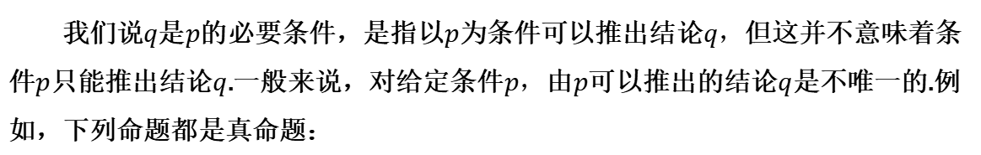
新知探索
思考3：例2中命题(1)给出了“四边形是平行四边形”的一个必要条件，即“这个四边形的两组对角分别相等”.这样的必要条件唯一吗？如果不唯一，你能给出“四边形是平行四边形”的几个其他必要条件吗？
我们说$$q$$是$$p$$的必要条件，是指以$$p$$为条件可以推出结论$$q$$，但这并不意味着条件$$p$$只能推出结论$$q$$.一般来说，对给定条件$$p$$，由$$p$$可以推出的结论$$q$$是不唯一的.例如，下列命题都是真命题：
①若四边形是平行四边形，则这个四边形的两组对边分别相等；
②若四边形是平行四边形，则这个四边形的一组对边平行且相等；
③若四边形是平行四边形，则这个四边形的两条对角线互相平分.

Slide 13
新知探索
这表明，“四边形的两组对边分别相等”“四边形的一组对边平行且相等”“四边形的两条对角线互相平分”都是“四边形是平行四边形”的必要条件.
我们知道，例2中命题(1)及上述命题①②③均为平行四边形的性质定理.所以，平行四边形的每条性质定理都给出了“四边形是平行四边形”的一个必要条件.类似地，平行线的每条性质定理都给出了“两直线平行”的一个必要条件，例如“同位角相等”是“两直线平行”的必要条件，也就是说，如果同位角不相等，那么就不可能有“两直线平行”.
一般地，数学中的每一条性质定理都给出了相应数学结论成立的一个必要条件.

Slide 14
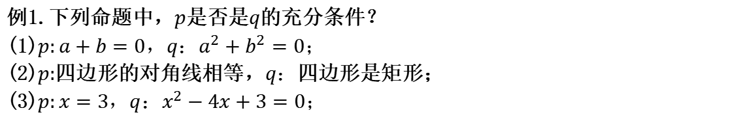
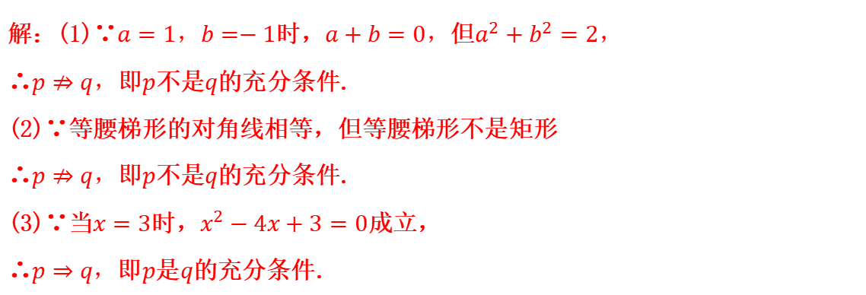
练习
题型一：充分条件的判断与探求
例1.下列命题中，$$p$$是否是$$q$$的充分条件？
(1)$$p:a+b=0，q：a^{2}+b^{2}=0；$$
(2)$$p:$$四边形的对角线相等，$$q：$$四边形是矩形；
(3)$$p:x=3，q：x^{2}−4x+3=0；$$
解：(1)∵$$a=1，b=−1$$时，$$a+b=0$$，但$$a^{2}+b^{2}=2，$$
∴$$p⇏q$$，即$$p$$不是$$q$$的充分条件.
(2)∵等腰梯形的对角线相等，但等腰梯形不是矩形
∴$$p⇏q$$，即$$p$$不是$$q$$的充分条件.
(3)∵当$$x=3$$时，$$x^{2}−4x+3=0$$成立，
∴$$p⇒q$$，即$$p$$是$$q$$的充分条件.

Slide 15

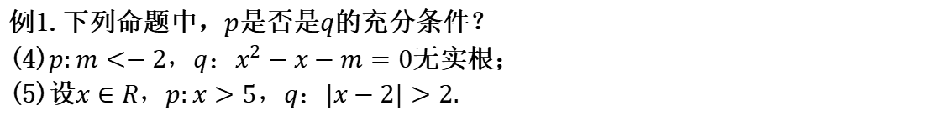
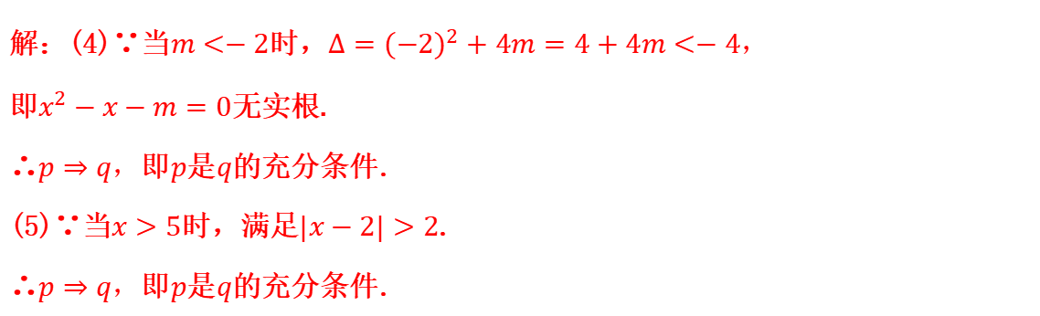
练习
题型一：充分条件的判断与探求
例1.下列命题中，$$p$$是否是$$q$$的充分条件？
(4)$$p:m<−2，q：x^{2}−x−m=0$$无实根；
(5)设$$x∈R，p:x>5，q：|x−2|>2.$$
解：(4)∵当$$m<−2$$时，$$∆={(−2)}^{2}+4m=4+4m<−4，$$
即$$x^{2}−x−m=0$$无实根.
∴$$p⇒q$$，即$$p$$是$$q$$的充分条件.
(5)∵当$$x>5$$时，满足$$|x−2|>2$$.
∴$$p⇒q$$，即$$p$$是$$q$$的充分条件.

Slide 16
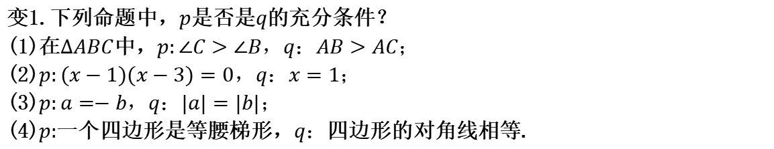
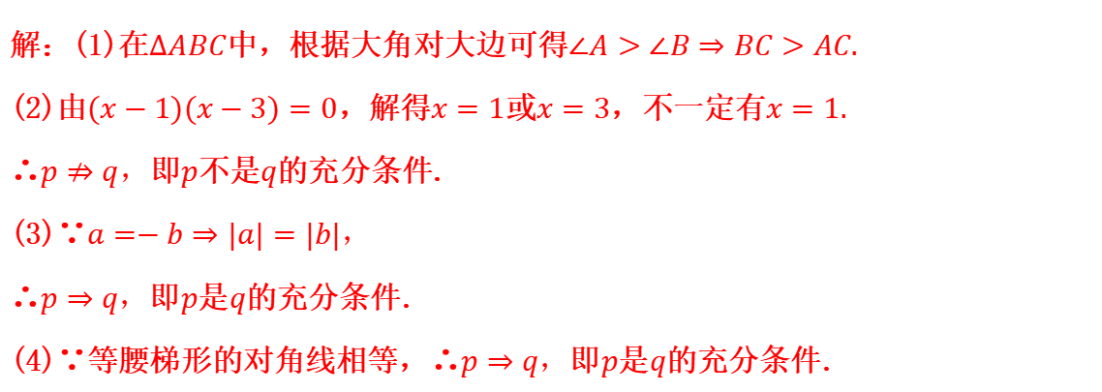
练习
变1.下列命题中，$$p$$是否是$$q$$的充分条件？
(1)在$$∆ABC$$中，$$p:∠C>∠B，q：AB>AC；$$
(2)$$p:(x−1)(x−3)=0，q：x=1；$$
(3)$$p:a=−b，q：|a|=|b|；$$
(4)$$p:$$一个四边形是等腰梯形，$$q：$$四边形的对角线相等.
解：(1)在$$∆ABC$$中，根据大角对大边可得$$∠A>∠B⇒BC>AC.$$
(2)由$$(x−1)(x−3)=0$$，解得$$x=1$$或$$x=3$$，不一定有$$x=1.$$
∴$$p⇏q$$，即$$p$$不是$$q$$的充分条件.
(3)∵$$a=−b⇒|a|=|b|$$，
∴$$p⇒q$$，即$$p$$是$$q$$的充分条件.
(4)∵等腰梯形的对角线相等，∴$$p⇒q$$，即$$p$$是$$q$$的充分条件.

Slide 17
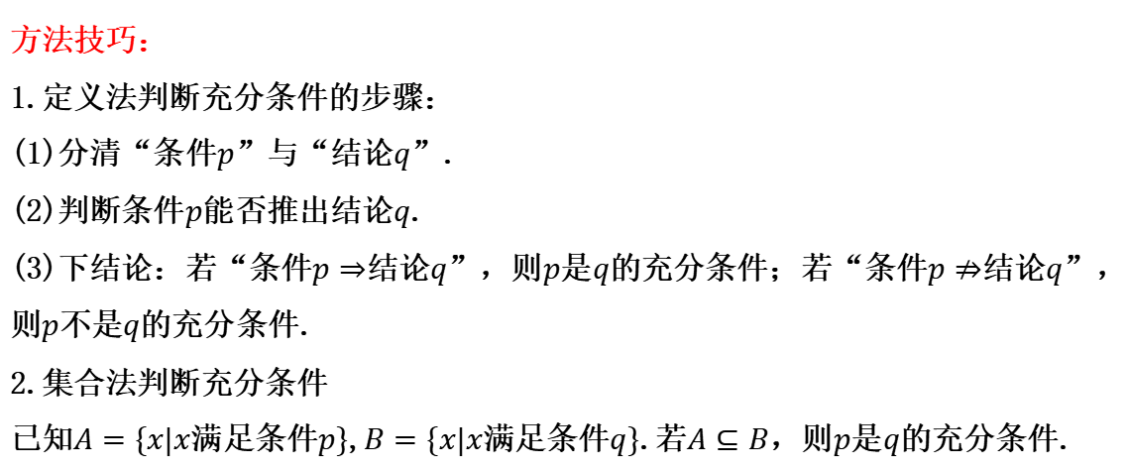
练习
方法技巧：
1.定义法判断充分条件的步骤：
(1)分清“条件$$p$$”与“结论$$q$$”.
(2)判断条件$$p$$能否推出结论$$q$$.
(3)下结论：若“条件$$p⇒$$结论$$q$$”，则$$p$$是$$q$$的充分条件；若“条件$$p⇏$$结论$$q$$”，则$$p$$不是$$q$$的充分条件.
2.集合法判断充分条件
已知$$A=\{x|x$$满足条件$$p\}$$,$$B=\{x|x$$满足条件$$q\}$$.若$$A⊆B$$，则$$p$$是$$q$$的充分条件.

Slide 18
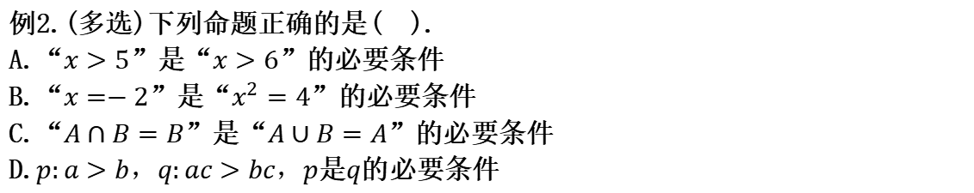
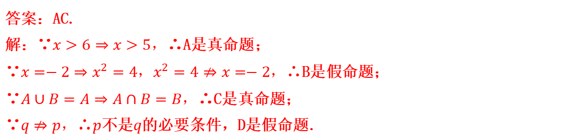
练习
题型二：必要条件的判断与探求
例2.(多选)下列命题正确的是( ).
A.“$$x>5$$”是“$$x>6$$”的必要条件
B.“$$x=−2$$”是“$$x^{2}=4$$”的必要条件
C.“$$A∩B=B$$”是“$$A∪B=A$$”的必要条件
D.$$p:a>b，q:ac>bc，p$$是$$q$$的必要条件
答案：AC.
解：∵$$x>6⇒x>5，$$∴A是真命题；
∵$$x=−2⇒x^{2}=4$$，$$x^{2}=4⇏x=−2$$，∴B是假命题；
∵$$A∪B=A⇒A∩B=B，$$∴C是真命题；
∵$$q⇏p$$，∴$$p$$不是$$q$$的必要条件，D是假命题.

Slide 19
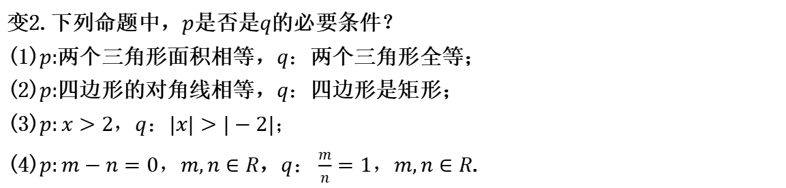
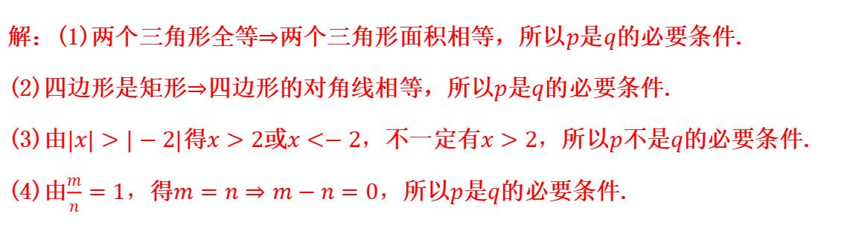
练习
变2.下列命题中，$$p$$是否是$$q$$的必要条件？
(1)$$p:$$两个三角形面积相等，$$q：$$两个三角形全等；
(2)$$p:$$四边形的对角线相等，$$q：$$四边形是矩形；
(3)$$p:x>2，q：|x|>|−2|；$$
(4)$$p:m−n=0，m,n∈R$$，$$q：\frac{m}{n}=1，m,n∈R$$.
解：(1)两个三角形全等$$⇒$$两个三角形面积相等，所以$$p$$是$$q$$的必要条件.
(2)四边形是矩形$$⇒$$四边形的对角线相等，所以$$p$$是$$q$$的必要条件.
(3)由$$|x|>|−2|$$得$$x>2$$或$$x<−2$$，不一定有$$x>2$$，所以$$p$$不是$$q$$的必要条件.
(4)由$$\frac{m}{n}=1，$$得$$m=n⇒m−n=0，$$所以$$p$$是$$q$$的必要条件.

Slide 20

练习
方法技巧：
1.定义法判断必要条件的步骤：
(1)分清“条件$$p$$”与“结论$$q$$”.
(2)判断条件$$q$$能否推出结论$$p$$.
(3)下结论：若“结论$$q⇒$$条件$$p$$”，则$$p$$是$$q$$的必要条件；若“结论$$q⇏$$条件$$p$$”，则$$p$$不是$$q$$的必要条件.
2.集合法判断充分条件
已知$$A=\{x|x$$满足条件$$p\}$$,$$B=\{x|x$$满足条件$$q\}$$.若$$B⊆A$$，则$$p$$是$$q$$的必要条件.

Slide 21
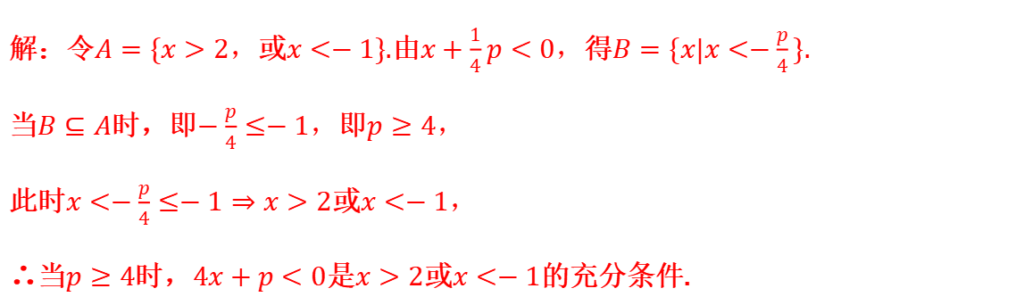
练习
题型三：利用充分条件与必要条件求参数范围
例3.是否存在实数$$p$$，使“$$x+\frac{1}{4}p<0$$”是“$$x>2，$$或$$x<−1$$”的充分条件？若存在，求出$$p$$的取值范围；若不存在，请说明理由.
解：令$$A=\{x>2，$$或$$x<−1\}.$$由$$x+\frac{1}{4}p<0$$，得$$B=\{x|x<−\frac{p}{4}\}.$$
当$$B⊆A$$时，即$$−\frac{p}{4}≤−1，$$即$$p≥4，$$
此时$$x<−\frac{p}{4}≤−1⇒x>2$$或$$x<−1，$$
∴当$$p≥4$$时，$$4x+p<0$$是$$x>2$$或$$x<−1$$的充分条件.

Slide 22

练习
变3.已知条件$$p$$：$$2x−2>−x+1，$$条件$$q：x>m$$，若$$p$$是$$q$$的必要条件，则实数$$m$$的取值范围是？若$$p$$是$$q$$的充分条件，则实数$$m$$的取值范围是？
解：由$$2x−2>−x+1，$$得$$x>1，$$
令$$A=\{x|x>1\}$$，$$B=\{x|x>m\}.$$
若$$p$$是$$q$$的必要条件，则$$x>m⇒x>1.$$
即$$B⊆A，$$∴$$m≥1$$.
若$$p$$是$$q$$的充分条件，则$$x>1⇒x>m，$$
即$$A⊆B，$$∴$$m≤1$$.

Slide 23
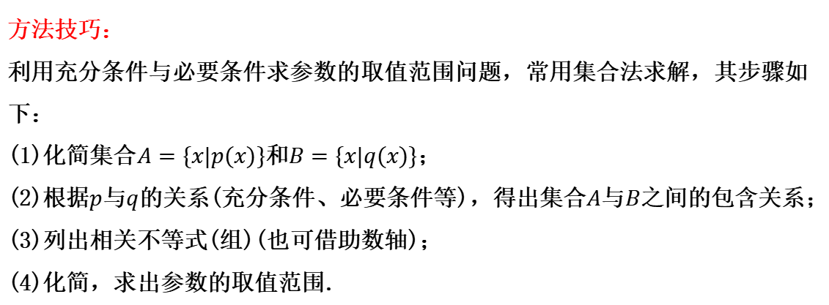
练习
方法技巧：
利用充分条件与必要条件求参数的取值范围问题，常用集合法求解，其步骤如下：
(1)化简集合$$A=\{x|p(x)\}$$和$$B=\{x|q(x)\}$$；
(2)根据$$p$$与$$q$$的关系(充分条件、必要条件等)，得出集合$$A$$与$$B$$之间的包含关系；
(3)列出相关不等式(组)(也可借助数轴)；
(4)化简，求出参数的取值范围.

Slide 24
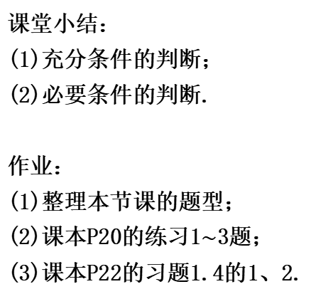
课堂小结&作业
课堂小结：
(1)充分条件的判断；
(2)必要条件的判断.
作业：
(1)整理本节课的题型；
(2)课本P20的练习1$$\sim$$3题；
(3)课本P22的习题1.4的1、2.

